Slide 1
Основы оценки и управления профессиональными рисками в системе управления охраной труда. Внедрение механизмов оценки рисков на производстве
Ольга Гревцева,
Руководитель направления Охрана труда Актион-МЦФЭР

Slide 2
Х раздел Трудового кодекса РФ
Статья 209.
Управление профессиональными рисками - комплекс взаимосвязанных мероприятий, являющихся элементами системы управления охраной труда и включающих в себя меры по выявлению, оценке и снижению уровней профессиональных рисков.​
​
Профессиональный риск - вероятность причинения вреда здоровью в результате воздействия вредных и (или) опасных производственных факторов при исполнении работником обязанностей по трудовому договору или в иных случаях, установленных Трудовым Кодексом, другими федеральными законами.​

Slide 3
Риск-ориентированный подход к проведению плановых проверок ГИТ подразумевает применение чек-листов​
Чек-лист № 31 проверяет наличие у работодателя системы управления охраной труда (СУОТ).
Вопросы чек-листа:​
1. Наличие у работодателя Положения о системе управления охраной труда, утвержденного приказом;.
2. Наличие у работодателя Политики в области охраны труда
Типовое положение о системе управления охраной труда, утв. приказом Минтруда от 19.08.2016 № 438н (п. 7 и п. 8)

Slide 4
Чек-лист ГИТ № 31
Проверочный лист № 31 направлен на определение наличия у работодателя системы управления охраной труда (СУОТ). Он имеет два пункта:
- Наличие у работодателя Положения о СУОТ, утвержденного приказом
- Наличие у работодателя Политики в области ОТ.
Также в соответствии с Приказом Минздрава РФ от 01.03.2012 № 181н «Об утверждении Типового перечня ежегодно реализуемых работодателем мероприятий по улучшению условий и ОТ и снижению уровней профессиональных рисков», в этот перечень входит «Проведение СОУТ и оценки уровней профессиональных рисков».
Работодатель может провести оценку рисков сам или привлечь организацию с обученными экспертами, опытом и оборудованием для измерения уровня производственных факторов.

Slide 5
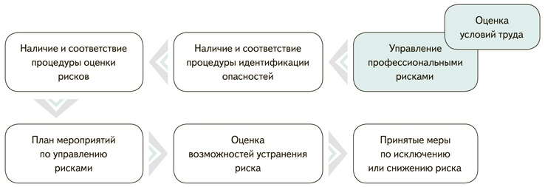
Блок-схема Роструда, которую используют для проверок

Slide 6
Типовое положение о системе управления охраной труда, утв. приказом Минтруда № 438н предусматривает:
Наличие у работодателя документированной процедуры управления профессиональными рисками (п. 33)
2. Наличие перечня идентифицированных опасностей, представляющих угрозу жизни и здоровью работников (п. 34)
3. Наличие в процедуре описания метода (методов) оценки уровня профессиональных рисков, связанных с идентифицированными опасностями (п. 37)
4. Наличие у работодателя перечня мер по исключению или снижению уровней профессиональных рисков (п.39).​

Slide 7
Методика оценки риска и идентификации опасностей
Самостоятельное выявление рисков и идентификация на основании опросных листов
- Работники могут не понять, для чего заполняют опросные листы
+ Быстро, незатратно ​
- Работники могут ответить формально и не указать реальные опасности на рабочих местах
+ Работник знает, каким опасностям подвергается на рабочем месте
Аудит посредством карты рисков
+ Высокая информативность​
- Долгий период оценки​
- Нужно создать рабочую группу, которая будет посещать рабочие места и выявлять опасности

Slide 8
Локальные акты, которые нужно разработать по оценке риска
1) Положение об оценке профессиональных рисков ​или Приказ закрепления методики оценки рисков
2) Документ для закрепления итогов оценки рисков​
3) Отразить выявленные опасности и риски в СУОТ​
4) План мероприятий по устранению рисков​
5) Порядок доведения итогов оценки риска до работников

Slide 9
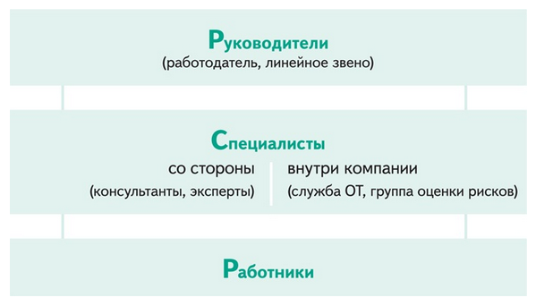
Алгоритм: как выстроить оценку рисков
Шаг 1. Назначьте работников, которые будут проводить оценку рисков
Оценку рисков может проводить служба охраны труда совместно с производственно-техническим отделом.
Эффективнее — создать отдельную оценочную группу из 3–7 человек. Назначить в ней руководителя, который будет связующим звеном между руководством и персоналом предприятия. Также к оценке рисков можно привлечь экспертов из сторонних организаций.
Оценка рисков — комплексная задача, поэтому выполнять ее лучше силами трудового коллектива.
Для работы привлекают сотрудников из разных подразделений и уровней управления, используют при этом принцип Р — С — Р (работодатель — специалисты — работники).

Slide 10
Алгоритм: как выстроить оценку рисков
Участие работников очень важно, так как именно они ежедневно сталкиваются с рисками на своих рабочих местах. Вовлечь в работу по оценке рисков сразу всех работников организации не получится, для начала включите в оценочную группу одного или нескольких их представителей. Это могут быть уполномоченные по охране труда либо наиболее опытные сотрудники.
Во время работы оценочной группы представитель работников будет взаимодействовать с трудовым коллективом и привлекать их к выявлению факторов опасности на конкретных рабочих местах. Каждый сотрудник в течение всей смены должен добровольно и осознанно оценивать риски, их последствия, принимать необходимые меры по устранению опасностей, чтобы обеспечить безопасную для себя работу.
Оценка рисков не предполагает особой подготовки, но члены оценочной группы должны разбираться в вопросе. Для этого они изучают ГОСТы, данные о характеристике производственных объектов, опыт оценки профессиональных рисков на других предприятиях, результаты мониторинга и контрольных мероприятий систем управления профессиональными рисками. Организовать обучение можно самостоятельно либо с привлечением сторонних организаций.

Slide 11
Алгоритм: как выстроить оценку рисков
Шаг 2. Составьте план оценки рисков
Выберите объекты оценки. Оценку рисков невозможно сделать за один раз, поэтому весь объем работы делят на части. Это позволяет рационально использовать время и детально сосредоточиться на оценке каждого из объектов. Оценку можно разграничить по технологическим процессам, отделам, участкам, бригадам, по цехам или зданиям. На одну проверку количество оцениваемых рисков должно быть четко ограничено.
Составьте графики оценки рисков. Их составляют, чтобы равномерно распределить нагрузку. Наиболее опасные для работников участки ставят в начало графика. Чтобы определить такие участки, оценочная группа изучает материалы по проверкам соблюдения требований охраны труда. Это могут быть как результаты внутреннего контроля, так и проверок контрольно-надзорных органов. Так же используют данные по несчастным случаям, профзаболеваниям, микротравмам и протоколы замеров производственных факторов.
Определите, нужно ли привлекать сторонних специалистов. В качестве вспомогательной силы работодатель может привлекать дополнительных специалистов, чтобы оценить риски, о которых у него самого нет достаточной информации. Либо для проведения более детального анализа.

Slide 12
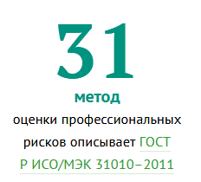
Алгоритм: как выстроить оценку рисков
Шаг 3. Выберите методику оценки рисков
Нормативные документы по оценке рисков не содержат нормы, которые обязывают работодателей применять какие-то конкретные методы. Поэтому метод выбирают самостоятельно в зависимости от характера деятельности и сложности производственных операций (п. 37 Типового положения о системе управления охраной труда, утв. приказом Минтруда от 19.08.2016 № 438н). При выборе учитывают практический опыт и навыки оценочной группы, доступность ресурсов, объекты оценки, характер и наличие статистических данных и информации.
Все методы основаны на последовательном определении потенциальных опасностей, вероятности их появления и оценке возможных последствий. То есть независимо от метода нужно ответить на три ключевых вопроса:
- Что может случиться?
- Какова вероятность, что это произойдет?
- Какие могут быть последствия?
Ответы на эти вопросы всегда приведут к определению уровней риска.

Slide 13
Алгоритм: как выстроить оценку рисков
Шаг 4. Проведите идентификацию
Работодатель может одновременно использовать несколько различных методик
Цель идентификации — определить, какие опасности есть на рабочих местах, их источники. При этом учитывают не только инциденты, которые происходили ранее, но и потенциальные опасности. После того как группа выявила опасности, нужно выяснить кто им подвержен и в каких ситуациях.
Для выявления опасностей проводят контроль состояния условий труда на рабочих местах. В рамках плановых и внеплановых внутренних проверок. Во время проверок применяют контрольные листы. Они представляют собой опросники, с помощью которых по принципу чек-листа можно выявить потенциальные опасности на конкретных рабочих местах.
Для идентификации рисков также используют результаты замеров, которые сделали при проведении СОУТ и производственного контроля. Чтобы узнать мнение сотрудников о возможных факторах опасности на рабочих местах применяют метод интервью. Для этого проводят анкетирование, тренинги и пр.
Зарисовки, фотографии, видеосъемка также помогут заметить профессиональные риски. При этом эту часть работы нельзя ограничивать только выявлением опасностей и их фиксацией. Об опасностях на рабочих местах следует незамедлительно сообщить работодателю и сотруднику, который отвечает за охрану труда на предприятии. Опасности по возможности следует устранить.

Slide 14
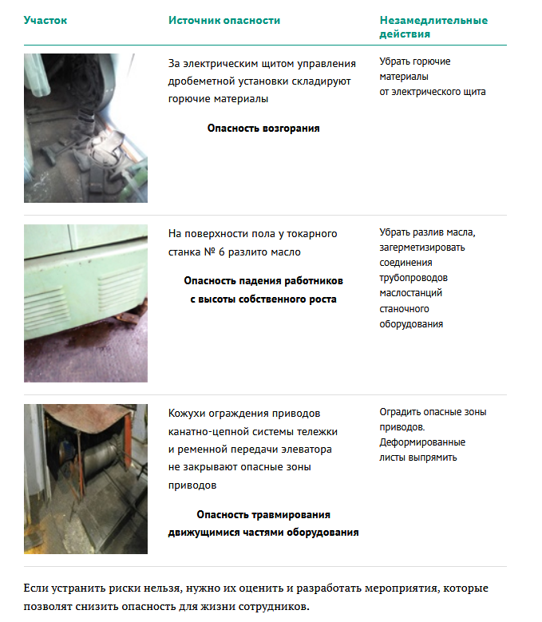
Алгоритм: как выстроить оценку рисков Пример идентификации опасностей на рабочих местах

Slide 15
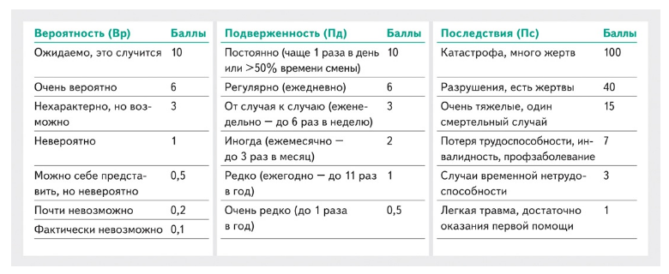
Алгоритм: как выстроить оценку рисков
Шаг 5. Оцените величину рисков
Все многообразие методов оценки рисков можно разделить на качественные, количественные и смешанные методы. Разберем один из самых простых — количественный метод Файна и Кинни. Его основная идея — оценка индивидуальных рисков отдельного работника.
При определении степени риска рассматривают все этапы работы: от процесса подготовки до стадий их завершения. Чтобы дать оценку профессиональному риску, устанавливают его количественную степень. Каждую опасность оценивают по трем составляющим: подверженность, вероятность и последствия наступления события. Для оценки каждого показателя применяют балльную шкалу:

Slide 16
Алгоритм: как выстроить оценку рисков
Чтобы получить количественную степень риска значения подставляют в формулу:
Полученный показатель — это уровень профессионального риска. Его классифицируют:
Это поможет оценить уровень проблемы и понять, как срочно и какие меры нужно принять, чтобы устранить опасность.

Slide 17
Алгоритм: как выстроить оценку рисков
Шаг 6. Разработайте и выполните мероприятия по управлению рисками
Мероприятия по снижению профессиональных рисков разрабатывает оценочная группа с учетом уровня полученного риска. Наиболее эффективные и экономичные мероприятия — устранение физических факторов опасности. Например, чтобы значительно уменьшить величину шума, достаточно поместить его источник в укрытие.
Чтобы снизить величину рисков, в организациях:
- устраняют факторы опасности;
- используют более эффективные средства индивидуальной и коллективной защиты;
- применяют запрещающие и предупреждающие знаки на производственных участках;
- обучают работников охране труда;
- уменьшают время воздействия факторов опасности на работников;
- проводят ремонт и поддерживают технические средства в исправном состоянии;
- модернизируют машины и оборудование;
- улучшают эргономику рабочих мест;
- автоматизируют производственные процессы.

Slide 18
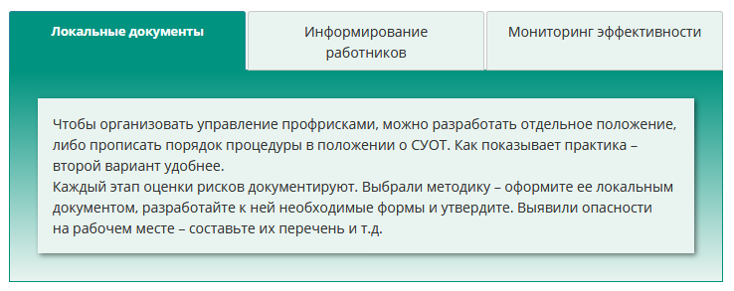
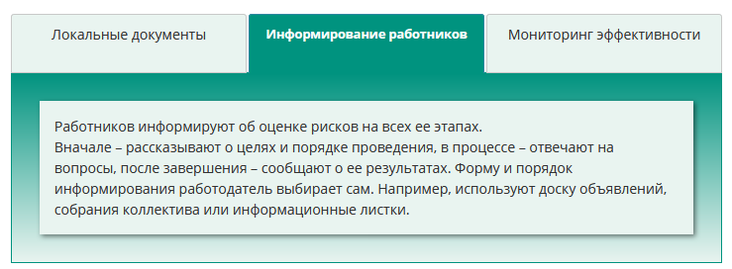
3 задачи, которые нужно выполнить при оценке рисков

Slide 19
Управление профрисками

Slide 20
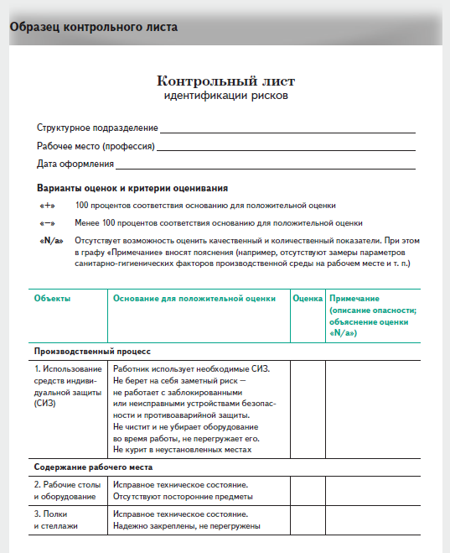
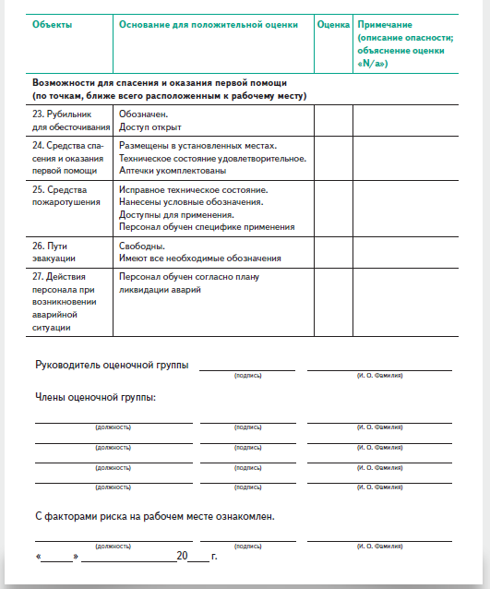
Алгоритм: как выстроить оценку рисков

Slide 21
Какими документами пользоваться при разработке системы оценки рисков

Slide 22
Как оценивают профриски на практике Пример - магазин торговой сети, продает одежду
Как действовали эксперты, чтобы организовать управление профрисками в магазине
Управление рисками — комплекс взаимосвязанных мероприятий, чтобы его организовать, эксперты выполнили три задачи:
1. Выявили опасности в рабочих зонах.
2. Оценили уровни профрисков.
3. Разработали мероприятия по снижению уровня профрисков.
Как выявляли опасности
Чтобы выявить профриски в магазине, эксперты применяли комбинацию двух методов — «Чек-лист» и «Предварительный анализ опасностей». Перед тем как проводить идентификацию опасностей, у работодателя запросили результаты спецоценки, схемы помещений, документы на оборудование, инструменты, приспособления, материалы и сырье. Также проверили, прошли ли сотрудники инструктажи и обучение по охране труда, пожарно-техническому минимуму, электробезопасности и первой помощи.
Работодатель вправе выбрать методы идентификации опасностей в зависимости от специфики и структуры своей организации. Выберите подходящий для себя, например, в стандарте ГОСТ Р ИСО/МЭК 31010–2011 «Менеджмент риска. Методы оценки риска» (приказ Федерального агентства по техническому регулированию и метрологии от 01.12.2011 № 680-ст).
Эксперты изучили исходные документы и подготовили план работы. Для удобства разработали чек-листы для идентификации опасностей и опроса работников. После этого дополнительно провели интервью с сотрудниками и руководителями. При идентификации анализировали повседневную работу сотрудников, а также их возможное поведение в чрезвычайных ситуациях, например, при несчастных случаях или эвакуации из здания.

Slide 23
Как оценивают профриски на практике Пример - магазин торговой сети, продает одежду
Чтобы выявить опасности, нужно установить все источники, ситуации, действия или их комбинации, которые могут стать причиной травмы или ухудшения состояния здоровья работников. Их называют факторами риска. Чтобы систематизировать работу, эксперты выделили в магазине следующие объекты оценки профрисков:
- процессы;
- помещения;
- оборудование, инструменты, вещества и материалы;
- люди, в том числе работники магазина, подрядчики, покупатели.
Во время обхода и осмотра помещений и территорий магазина эксперты заносили выявленные опасности в таблицу, чтобы в дальнейшем составить реестр факторов риска и соответствующих им опасностей. Чтобы зафиксировать обстановку, использовали фото- и видеосъемку, при необходимости проводили дополнительные измерения уровней производственных факторов.

Slide 24
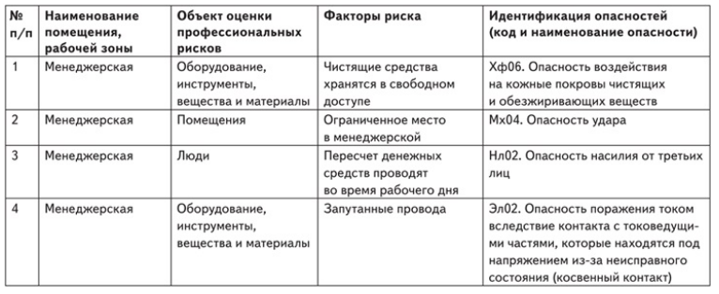
Пример. Менеджерская комната магазина
Как внести в таблицу факторы риска и соответствующие им выявленные опасности?
При обходе эксперты использовали заранее составленные чек-листы и реестр опасностей.

Slide 25
Как оценивали уровень профрисков
Оценить уровень профриска — значит определить его величину и тяжесть потенциальных последствий. Чтобы выразить значение риска в виде конкретного числа, эксперты использовали метод Файна-Кинни. Он заключается в том, что для каждой выявленной опасности рассчитывают индекс профессионального риска (далее — ИПР).
Чтобы определить величину ИПР, нужно перемножить балльные значения трех показателей: вероятности, подверженности и последствий наступления событий. Каждый из них имеет определенное смысловое значение, которому можно поставить в соответствие некоторое количество баллов (таблица 1). Необходимость и срочность мероприятий по контролю риска определяют в зависимости от балльного значения ИПР (таблица 2).

Slide 26
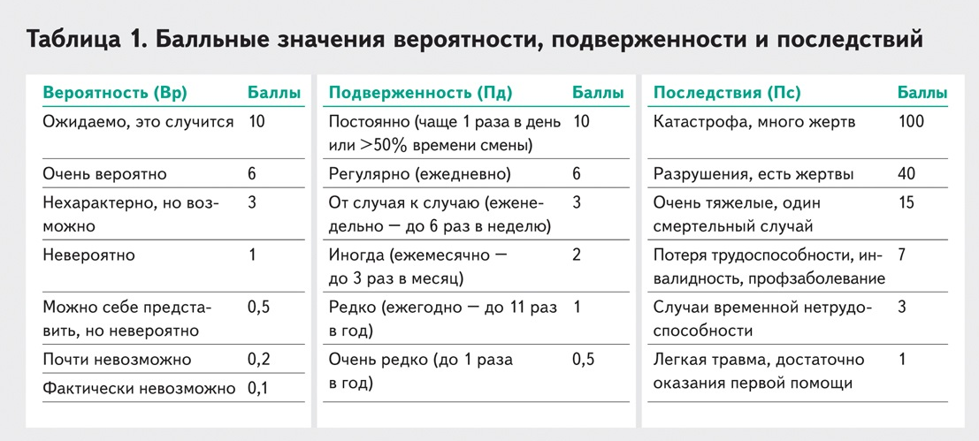
Как оценивали уровень профрисков

Slide 27
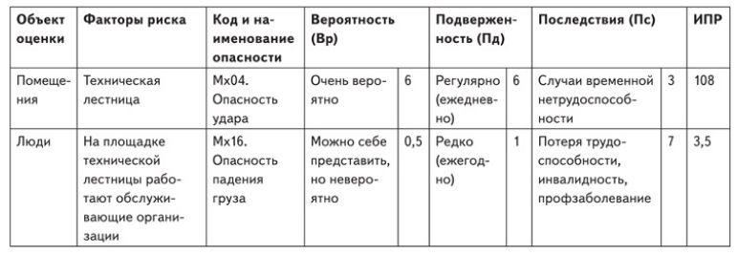
Пример. Рассмотрим на примере склада в магазине, как рассчитать ИПР с помощью метода Файна-Кинни
В помещении склада есть стационарная техническая железная лестница. Во время рабочей смены сотрудники проходят мимо лестницы, так как за ней в шкафу складируют необходимую для каждодневной работы канцелярию.
У опасности падения груза с площадки технической лестницы на работников магазина ИПР = 3,5 — небольшой риск, поэтому разрабатывать мероприятия по профилактике профриска не требуется. Для опасности удара о техническую лестницу ИПР = 108 — серьезный риск, значит, работодателю нужно принять меры по снижению риска.

Slide 28
Как разрабатывали мероприятия по снижению уровня профрисков
Цель выявления и оценки рисков — устранить их, а в случаях, когда это невозможно, нужно разработать меры управления и контроля. Мероприятия по корректировке риска подбирают в зависимости от реальной ситуации в организации. Если денег на новое оборудование у работодателя нет, нужно использовать менее дорогие способы для снижения уровня риска. Например, заменить только несколько конструктивных элементов, которые обеспечат защиту от травм. Все способы контроля рисков можно распределить по эффективности (таблица 3).

Slide 29
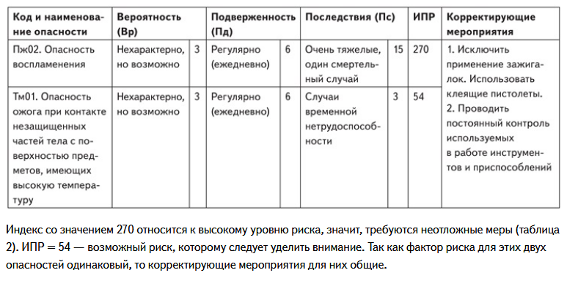
Пример. Сотрудники магазина часть рабочего времени проводят в витрине магазина, украшая ее. Разберем, как разработать корректирующие мероприятия, чтобы снизить уровень риска в этой рабочей зоне.
Анализ проводили относительно объекта оценки «Оборудование, инструменты, вещества и материалы».
Эксперты выяснили, что сотрудники применяют зажигалки для растапливания клея. Такое действие является источником сразу нескольких опасностей для работников.

Slide 30
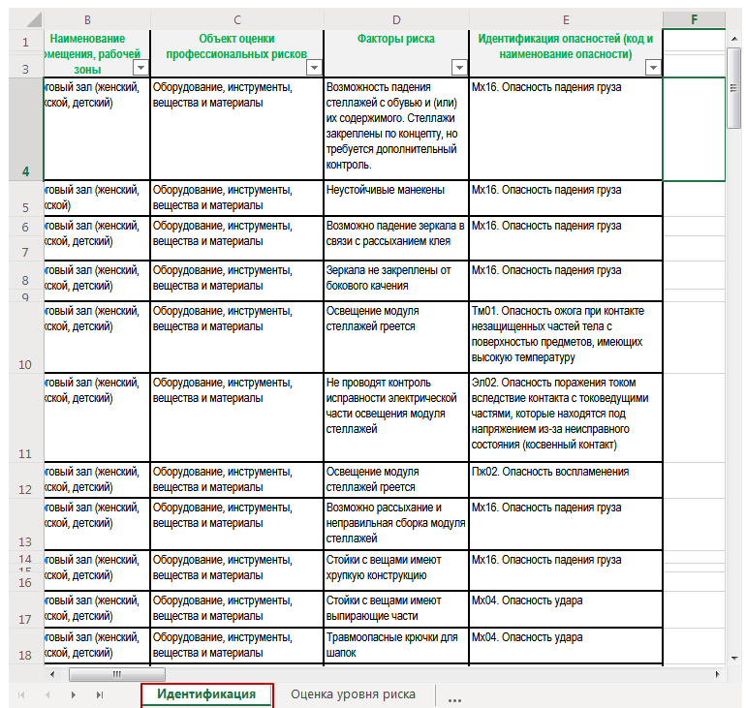
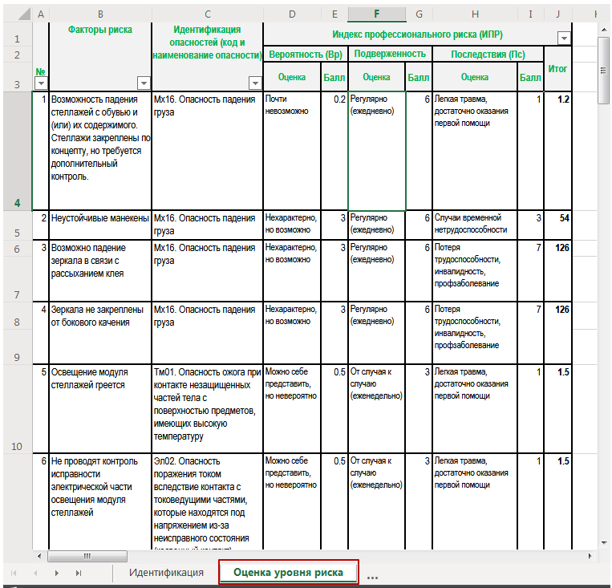
Как эксперты выявили опасности в рабочих зонах и оценили уровни профрисков на всем объекте

Slide 31
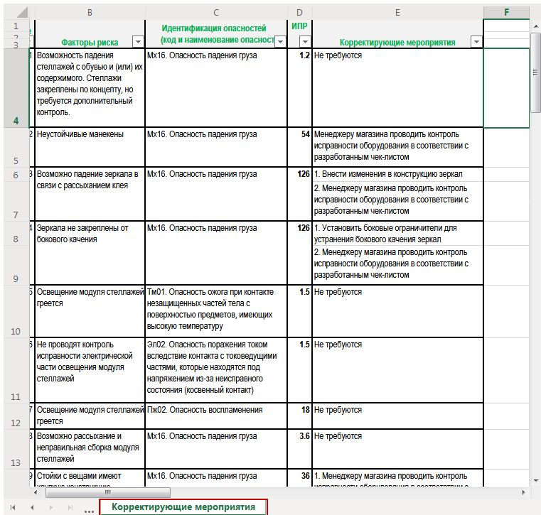
Как эксперты выявили опасности в рабочих зонах и оценили уровни профрисков на всем объекте

Slide 32
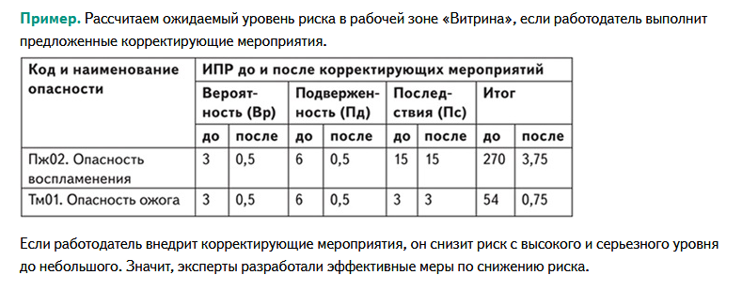
Что сделали после разработки корректирующих мероприятий
Чтобы оценить эффективность проделанной работы, эксперты делают расчет скорректированных, то есть ожидаемых уровней риска для каждой опасности после реализации принятых мероприятий.
Результаты риск-анализа, всех его промежуточных и итоговых процедур, заносят в отчет о профрисках. После того как рекомендованные экспертами и утвержденные работодателем мероприятия внедрят, следует снова оценить уровень рисков, чтобы определить, нужно ли разрабатывать дополнительные корректирующие меры.

Slide 33
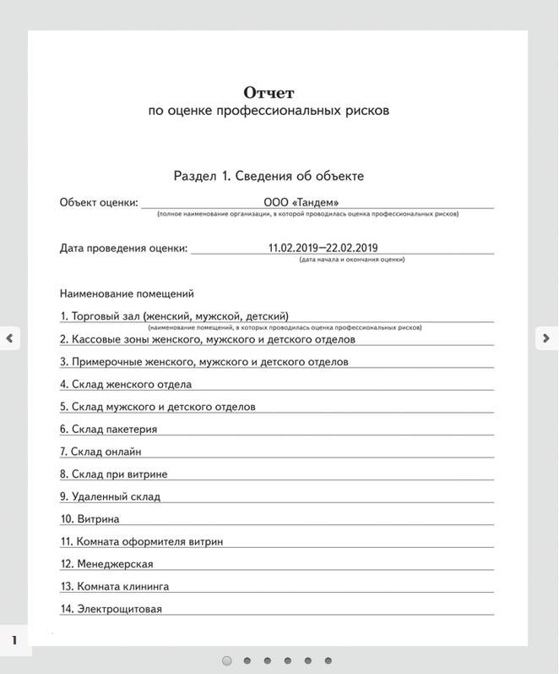
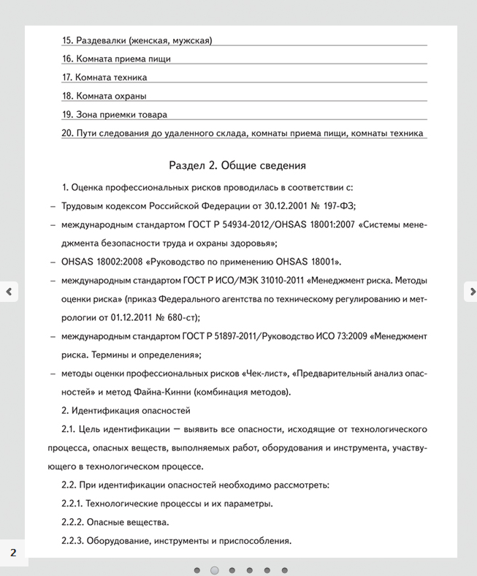
Отчет по оценке профрисков

Slide 34
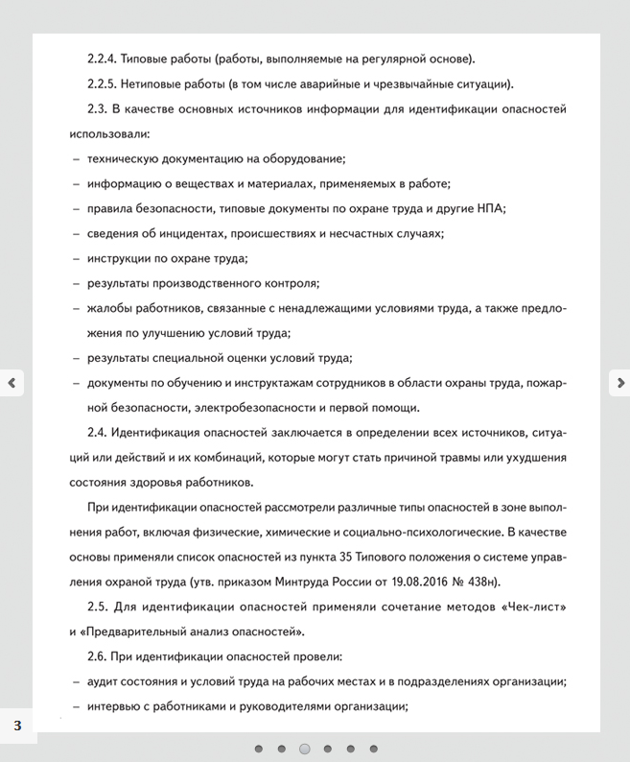
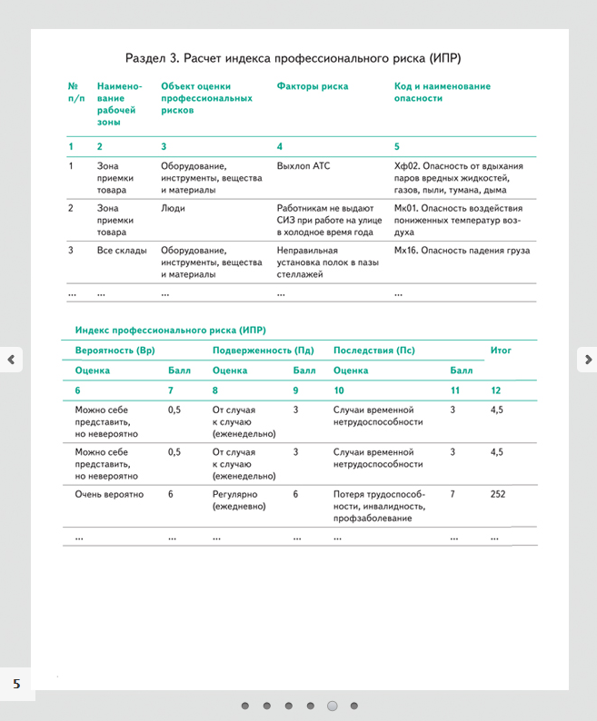
Отчет по оценке профрисков

Slide 35
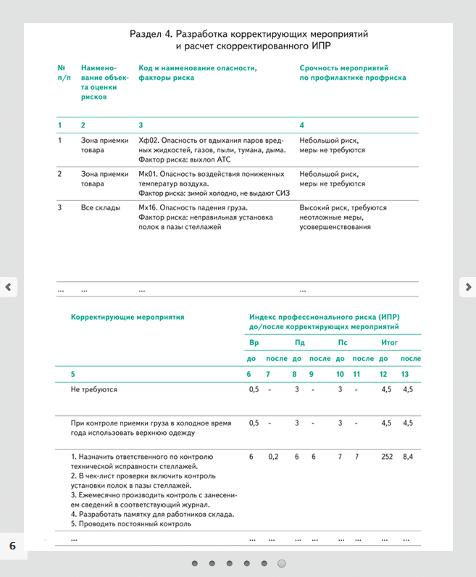
Отчет по оценке профрисков

Slide 36
Отчет по оценке профрисков

Slide 37
Отчет по оценке профрисков

Slide 38
Отчет по оценке профрисков

Slide 39
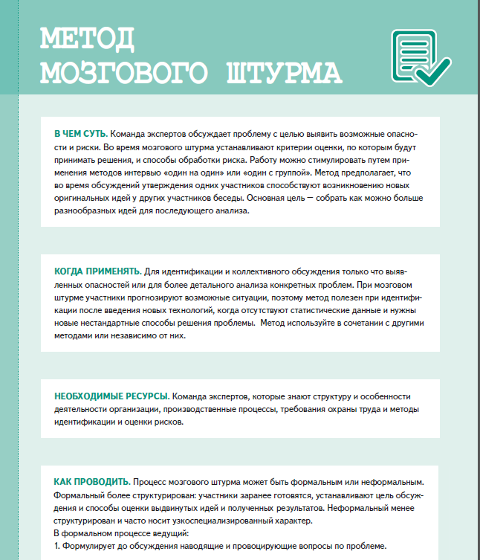
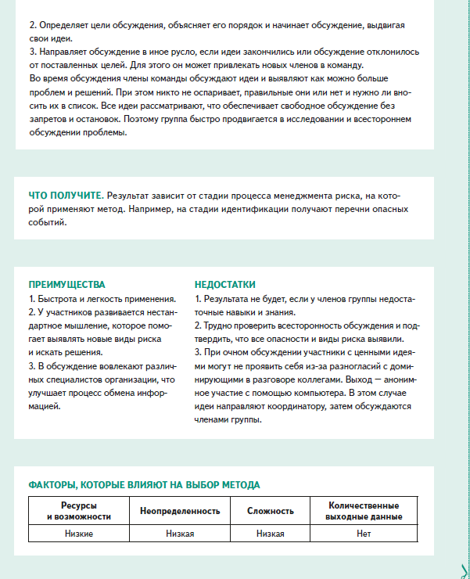
Описания методов, которые используют чаще всего

Slide 40
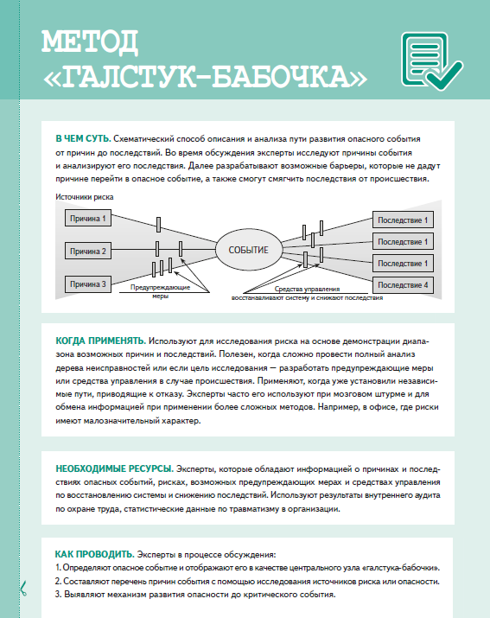
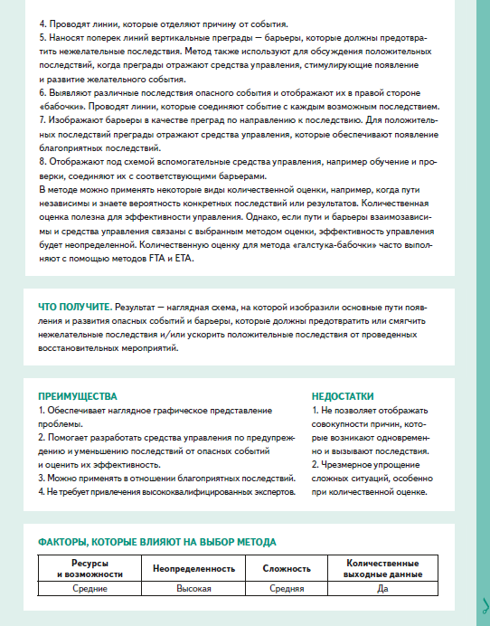
Описания методов, которые используют чаще всего

Slide 41
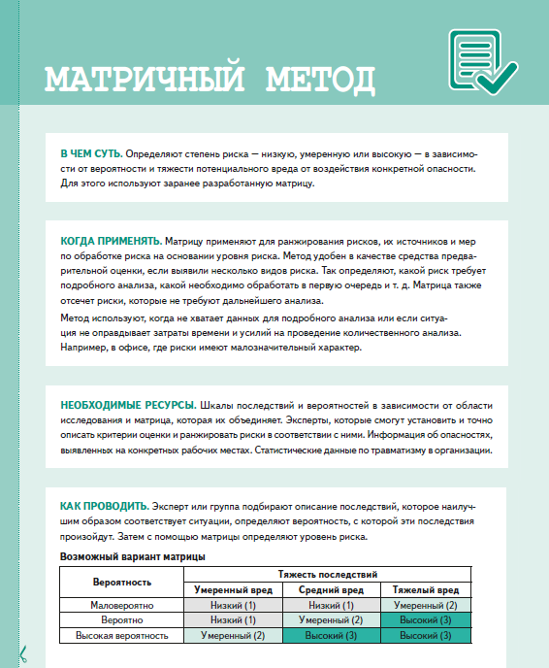
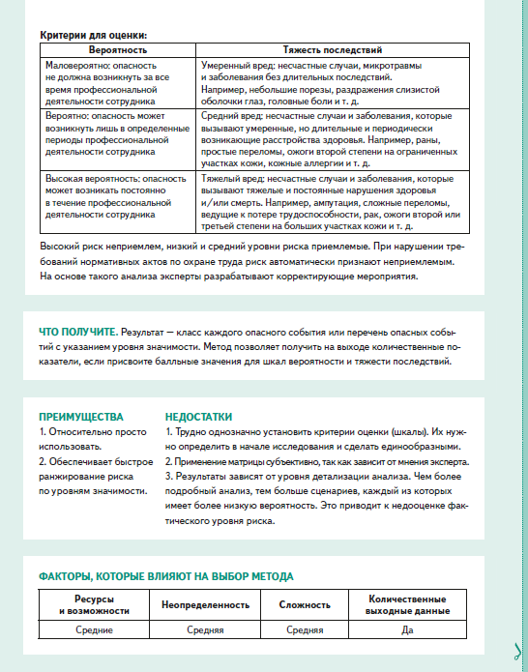
Описания методов, которые используют чаще всего

Slide 44
Статья 209.1 «Основные принципы обеспечения безопасности труда»
Вводит 2 основных принципа безопасности:
Предупреждение и профилактика опасностей, ликвидация или снижение уровня профриска
Осуществляется путем постоянной (систематической) реализации работодателем комплекса мероприятий по улучшению условий труда и снижению уровня профриска с соблюдением последовательности (приоритетности) их реализации
Минимизация последствий повреждения здоровья работников, которые не удалось предотвратить
Работодатель должен предусмотреть мероприятия, которые обеспечат постоянную готовность к ликвидации возникших опасностей и минимизации их последствий
44

Slide 45
Статья 210. Основные направления государственной политики в области охраны труда
1. создание условий для формирования здорового образа жизни работников
2. формирование основ для оценки и управления профессиональными рисками
45

Slide 46
Статья 214. Обязанности работодателя в области охраны труда
Обязанности по обеспечению безопасных условий и охраны труда возлагаются на работодателя
Работодатель обязан создать безопасные условия труда, исходя из:
комплексной оценки технического и организационного уровня рабочего места
оценки факторов производственной среды и трудового процесса, которые могут влиять на физическое и психологическое состояние работников
46

Slide 47
Статья 214 Обязанности работодателя в области охраны труда
систематическое выявление опасностей и профессиональных рисков, их регулярный анализ и оценку
заблаговременная разработка мер, направленных на обеспечение безопасных условий и охраны труда, определение профессиональных рисков перед вводом в эксплуатацию производственных объектов, вновь организованных рабочих мест
47

Slide 48
Статья 215.2. Право работника на получение информации об условиях и охране труда
Устанавливается право работников на получение информации:
об условиях труда на рабочих местах
о существующем профессиональном риске и его уровне
о мерах по защите от воздействия вредных и (или) опасных производственных факторов
Если установлен 4 класс условий труда (опасные), необходимо незамедлительно проинформировать об этом работника
48

Slide 49
Глава 36. УПРАВЛЕНИЕ ОХРАНОЙ ТРУДА У РАБОТОДАТЕЛЯ
Статья 217.1. Профессиональные риски
49

Slide 50
Статья 217.1. Профессиональные риски
ВЫЯВЛЕНИЕ ОПАСНОСТЕЙ И ОЦЕНКА РИСКОВ
СПЕЦИАЛЬНАЯ ОЦЕНКА УСЛОВИЙ ТРУДА
ПРОИЗВОДСТВЕННЫЙ КОНТРОЛЬ
КОНТРОЛЬ РАБОТОДАТЕЛЯ ЗА СОСТОЯНИЕМ УСЛОВИЙ И ОХРАНЫ ТРУДА И СОБЛЮДЕНИЕМ ТРЕБОВАНИЙ ОХРАНЫ ТРУДА В СТРУКТУРНЫХ ПОДРАЗДЕЛЕНИЯХ И НА РАБОЧИХ МЕСТАХ
РАССЛЕДОВАНИЕ НЕСЧАСТНЫХ СЛУЧАЕВ НА ПРОИЗВОДСТВЕ, ПРОФЕССИОНАЛЬНЫХ ЗАБОЛЕВАНИЙ
РАССМОТРЕНИЕ ОБСТОЯТЕЛЬСТВ И ПРИЧИН, ПРИВЕДШИХ К ВОЗНИКНОВЕНИЮ МИКРОПОВРЕЖДЕНИЙ (МИКРОТРАВМ)
50

Slide 51
СПАСИБО ЗА ВНИМАНИЕ!

